Slide 1
Dostosowanie taboru Tramwajów Warszawskich do potrzeb osób niepełnosprawnych - zakup 60 tramwajów niskopodłogowych
Paweł Rzeszódko
Warszawa, 5 grudnia 2016 r.

Slide 2
Oczekiwania pasażerów miasta st. Warszawy co do komfortu podróżowania:
tabor niskopodłogowy ułatwiający wsiadanie i wysiadanie z pojazdu osobom starszym, niepełnosprawnym czy rodzicom podróżującym z dziećmi w wózkach,
tabor w pełni klimatyzowany,
wyposażony w nowoczesny system informacji pasażerskiej złożony z głosowego zapowiadania przystanków oraz tablic wyświetlających trasy przejazdu.

Slide 3
Tramwaje Warszawskie chcąc wyjść naprzeciw oczekiwaniom mieszkańców miasta st. Warszawy przy kolejnych zakupach, tym razem na 186 niskopodłogowych tramwajów jednokierunkowych, opracowały Specyfikację Istotnych Warunków Zamówienia (SIWZ) uwzględniającą powyższe wymagania.

Slide 4
Umowa o dofinansowanie została podpisana w dniu 27.06.2012 r.
Okres realizacji projektu: lata 2009 – 2013
Całkowity koszt projektu zgodnie z zawartą Umową o dofinansowanie: 477,34 mln zł
Kwota dofinansowania zgodnie z zawartym Aneksem nr 1 do Umowy o dofinansowanie: 388,55 mln zł

Slide 5
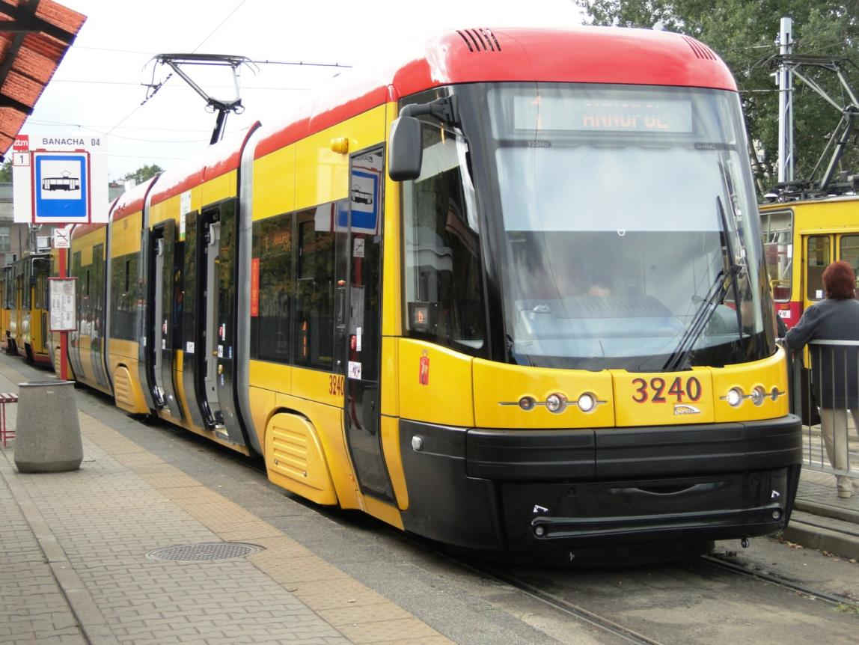
Projekt polegał na dostawie 60 nowych tramwajów przegubowych, wieloczłonowych, całkowicie niskopodłogowych, z napędem silnikami prądu przemiennego i sterowaniem mikroprocesorowym, dostosowanych do potrzeb osób niepełnosprawnych
Tramwaj typu 120Na
zakupiony w ramach projektu

Slide 6
Tramwaj posiada zdolność przewozową wynoszącą 201 osób (przyjmując na jedno miejsce stojące 0,2 m²).
Liczba miejsc siedzących: 40+4 składane
Liczba miejsc stojących: 161

Slide 7
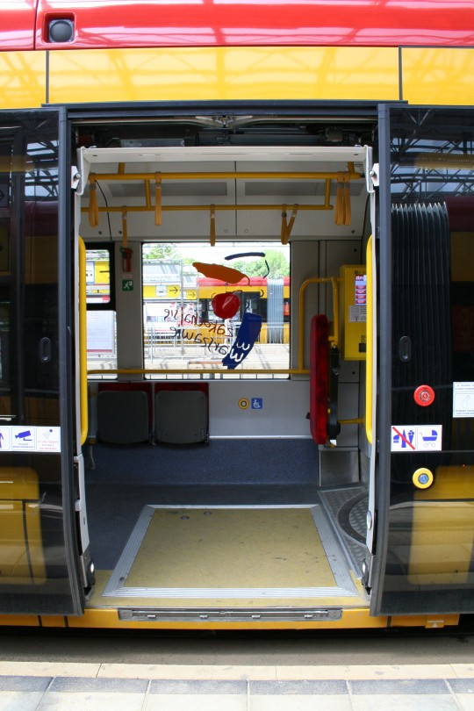
Nadwozie tramwaju w części pasażerskiej wykonane jest jako całkowicie niskopodłogowe. Niska podłoga to taka, która zmienia łagodnie i bezstopniowo swoją wysokość, a ponadto spełnia warunek nie przekraczania wysokości liczonej od pgs, określonej dla stref drzwiowych na 350 mm, dla stref nad wózkami 480 mm i dla stref pozostałych 370 mm.
350 mm
Notes:
Dzięki temu tramwaje typu 120Na są przyjazne dla osób starszych, niepełnosprawnych i poruszających się na wózkach inwalidzkich

Slide 8
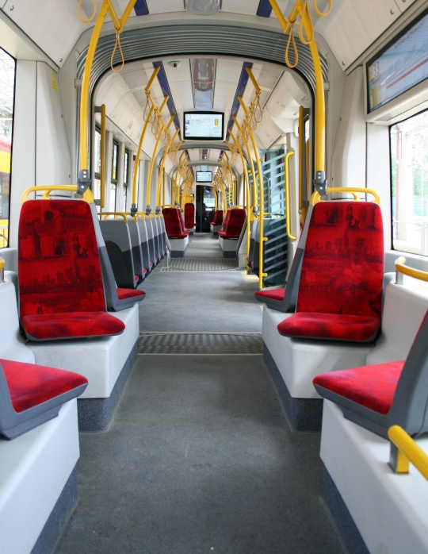
W celu maksymalnego udostępnienia powierzchni tramwaju pasażerom siedzenia w tramwaju są ustawione tak, aby w jak najmniejszym stopniu ograniczały szerokość przejścia. Zabudowa wnętrza uwzględnia swobodę przechodzenia zachowując szerokość przejścia, nie mniejszą niż ~660 mm.
660 mm
Notes:
Siedzenia przedziału pasażerskiego dostępne są dla pasażerów z poziomu podłogi. W obszarze nad wózkami wagonowymi siedzenia są ustawione skośnie do kierunku jazdy, przy czym kąt zawarty pomiędzy osią wzdłużną siedziska a ścianą boczną tramwaju nie przekracza 45⁰. Pozostałe siedzenia ustawione są wzdłużnie do kierunku jazdy (nie dotyczy czterech siedzeń składanych umieszczonych w członie B)

Slide 9
Szerokość wejścia do tramwaju:
Drzwi dwustrumieniowe
1300 mm
Drzwi jednostrumieniowe
700 mm
1300 mm

Slide 10
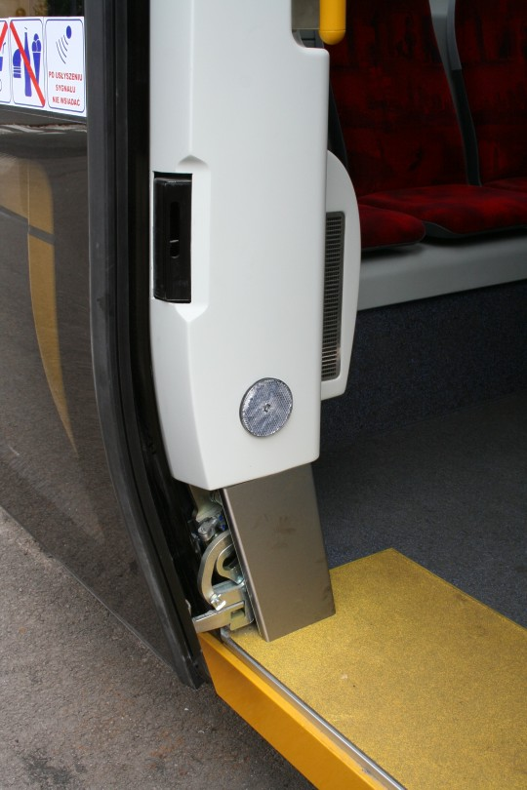
Krawędzie wejść do tramwaju oznaczone są kontrastowo w stosunku do podłogi

Slide 11
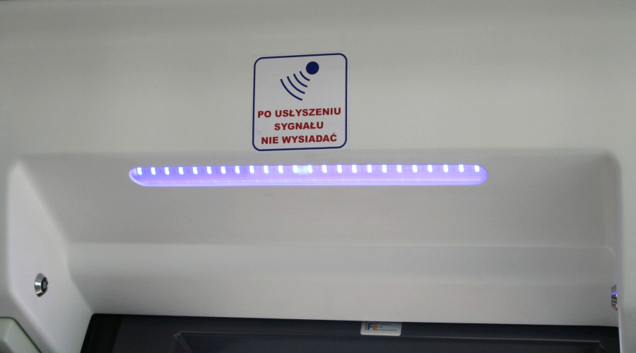
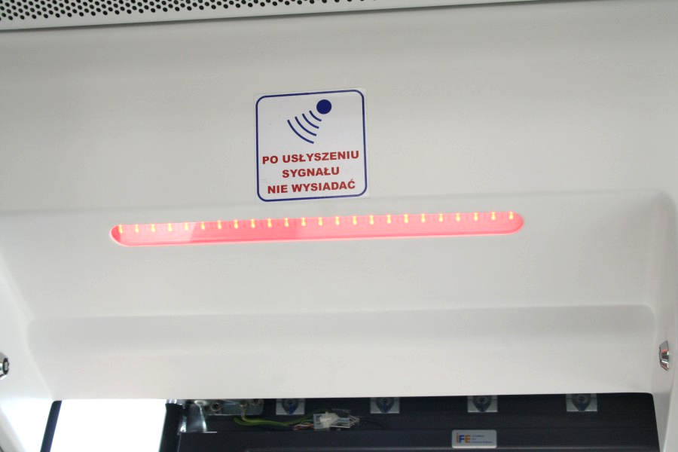
Drzwi zamknięte - podświetlenie niebieskimi diodami, brak sygnału dźwiękowego
Zamykanie drzwi - podświetlenie czerwonymi diodami, sygnał dźwiękowy

Slide 12
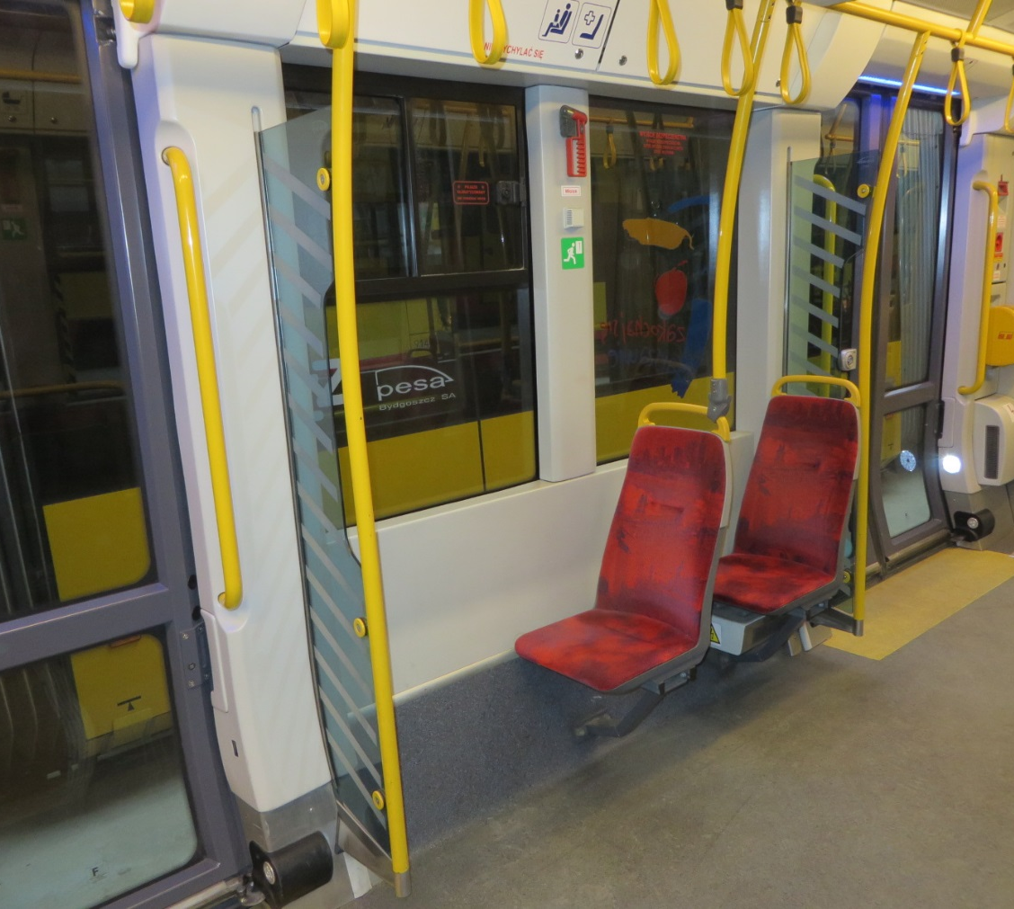
W tramwaju znajdują się dwa siedzenia specjalne (miejsca siedzące przeznaczone dla osoby niepełnosprawnej/matki z dzieckiem), zlokalizowane w sąsiedztwie drugich drzwi, licząc od kabiny motorniczego dla których przewidziana jest dostateczna liczba uchwytów dla dojścia z przytrzymywaniem się.

Slide 13
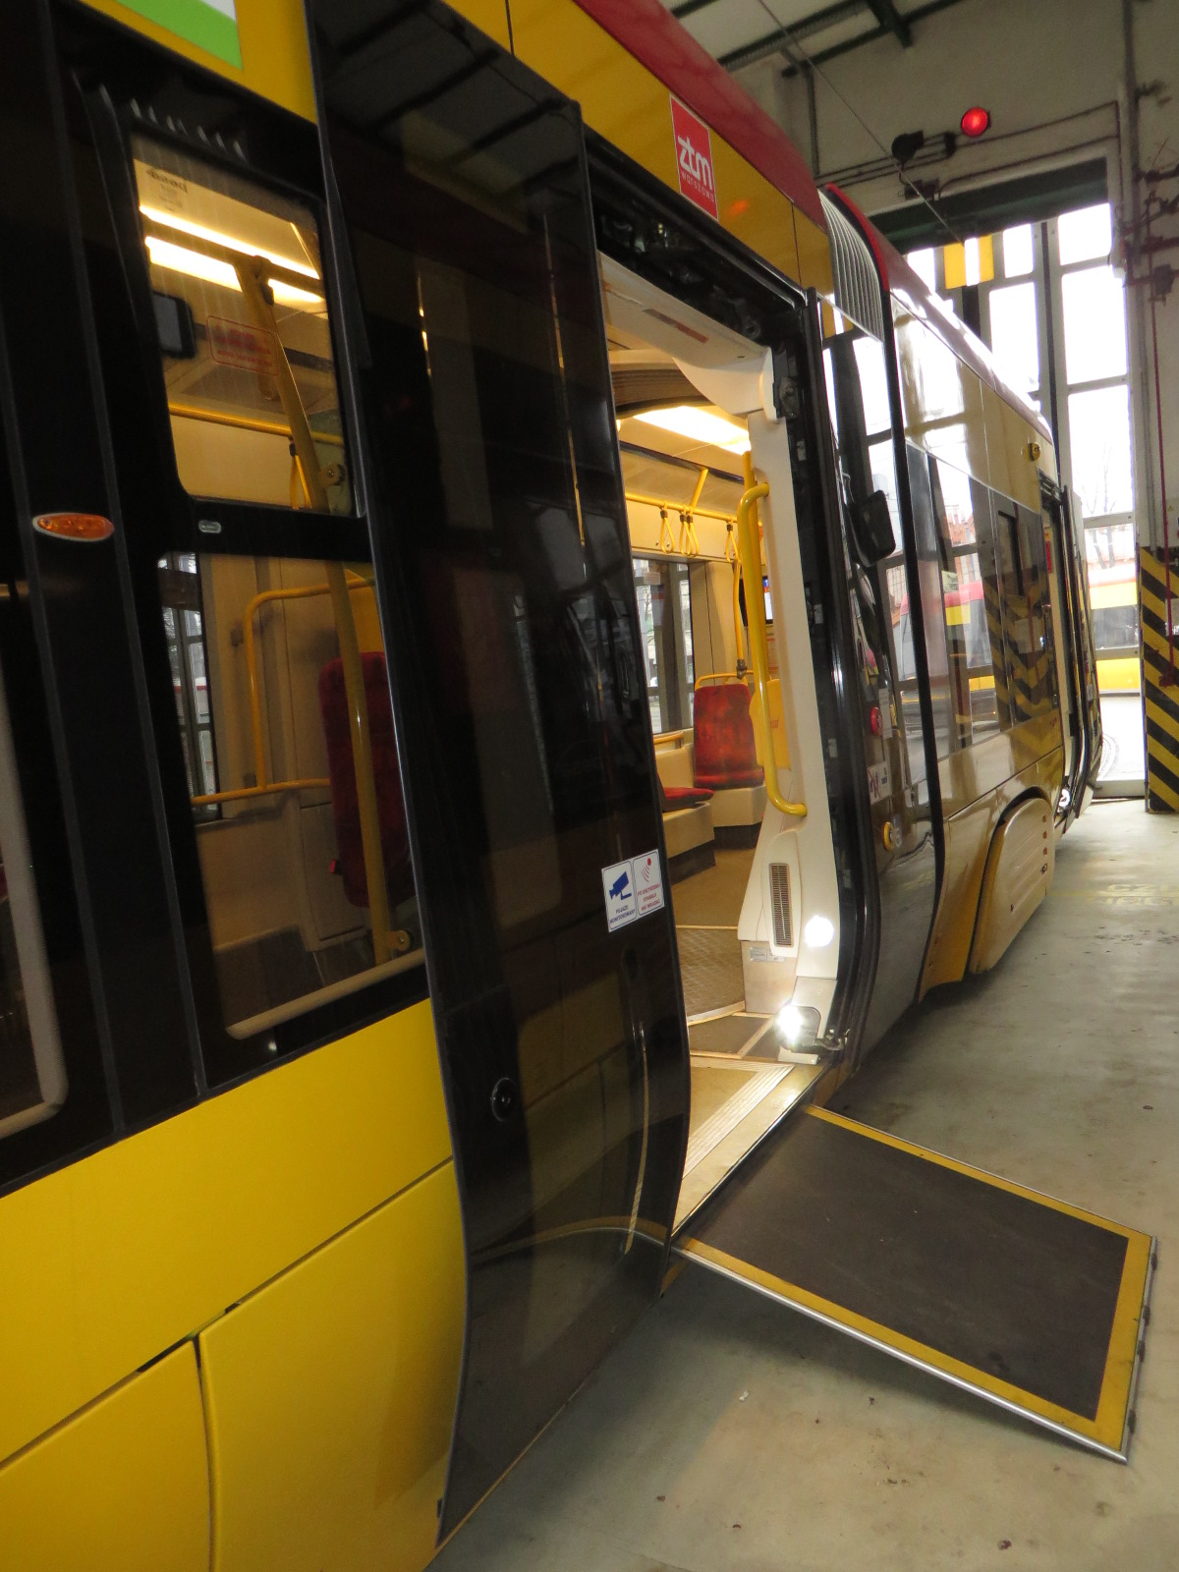
Aby umożliwiać wygodne wsiadanie i wysiadanie osobom na wózku inwalidzkim z poziomu peronu przystankowego i pgs tramwaj został wyposażony wysuwaną przy pomocy własnego napędu platformę.
Notes:
Wygodny dostęp do tramwaju, także wózkiem dziecięcym

Slide 14
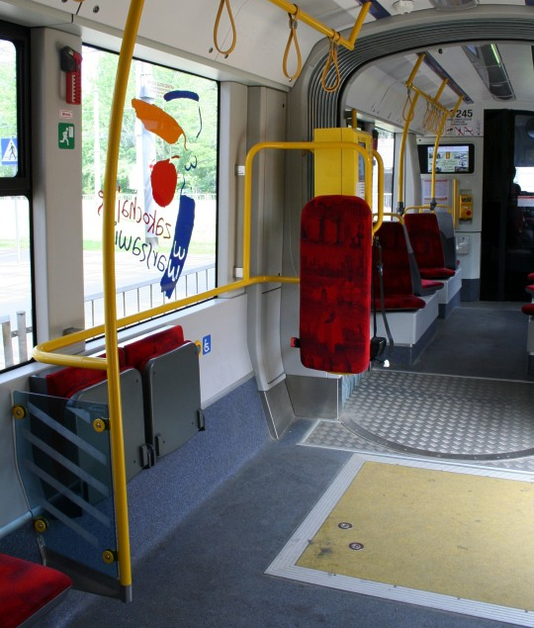
W tramwaju, w rejonie drzwi wyposażonych w platformę znajduje się przyległa do ściany tramwaju i mająca długość ~1600 mm, licząc wzdłuż tej ściany, wolna powierzchnia przeznaczona dla wózków inwalidzkich i wózków dziecięcych. Na powierzchni tej znajduje się stanowisko do mocowania wózka inwalidzkiego ustawione tak, aby wózek przewożony był tyłem do kierunku jazdy.

Slide 15
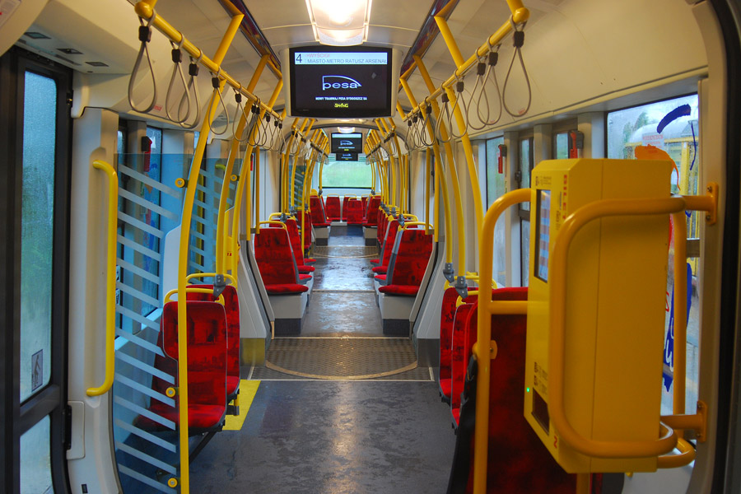
Poręcze, uchwyty i kolumny swoją ilością i rozmieszczeniem zapewniają wszystkim pasażerom (w tym niepełnosprawnym) utrzymanie równowagi w czasie jazdy.

Slide 16
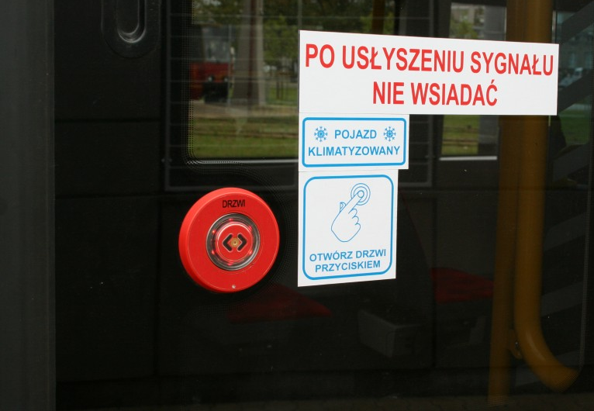
Przyciski pasażerskie:
umożliwiają otwarcie drzwi przez pasażera po aktywacji tej funkcji przez motorniczego,
służą do informowania motorniczego o zamiarze wsiadania i wysiadania osoby niepełnosprawnej.

Slide 17
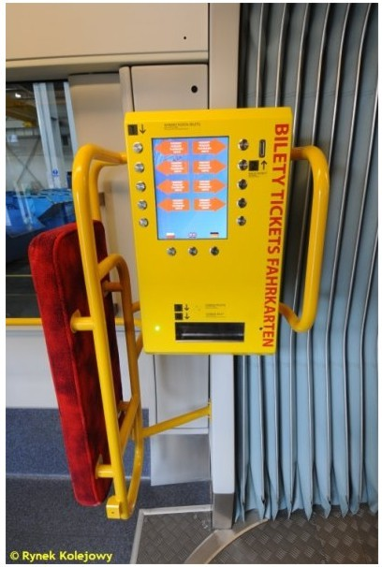
Mobilny Automat Biletowy
Każdy tramwaj z projektu posiada automat, umożliwiający pasażerowi zakup biletu.
Wrzut monet do automatu biletowego znajduje się na wys. 167 cm.

Slide 18
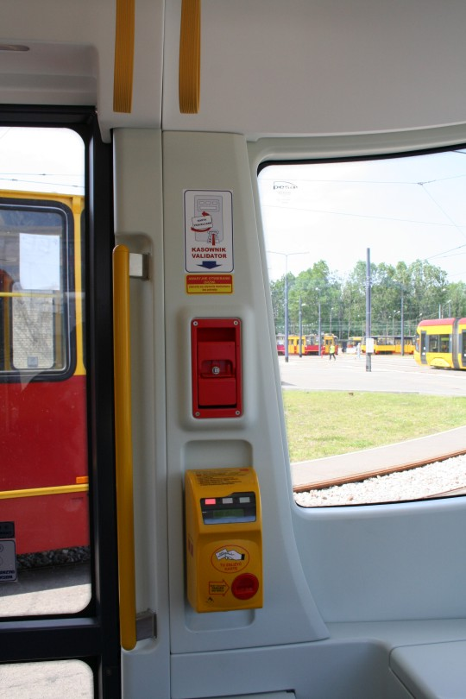
Kasowniki
Są umieszczone w sąsiedztwie każdych drzwi na wysokości
90÷110 cm licząc od podłogi do miejsca wkładania kasowanego biletu. Miejsce to jest posiada kontrastowe oznaczenie, które jest rozpoznawana dotykowo.

Slide 19
Tramwaj jest wyposażony w nowoczesny System Informacji Liniowej wraz z systemem zapowiedzi głosowych.
W skład systemu wchodzą wyświetlacze elektroniczne (tablice):
czołowy przedni tylny
Notes:
tablicę czołową przednią z informacją skierowaną na zewnątrz, umieszczoną nad przednią szybą kabiny motorniczego, obrazującą podstawowo oznaczenie linii, na której aktualnie kursuje tramwaj oraz nazwę krańca, do którego zmierza

Slide 20
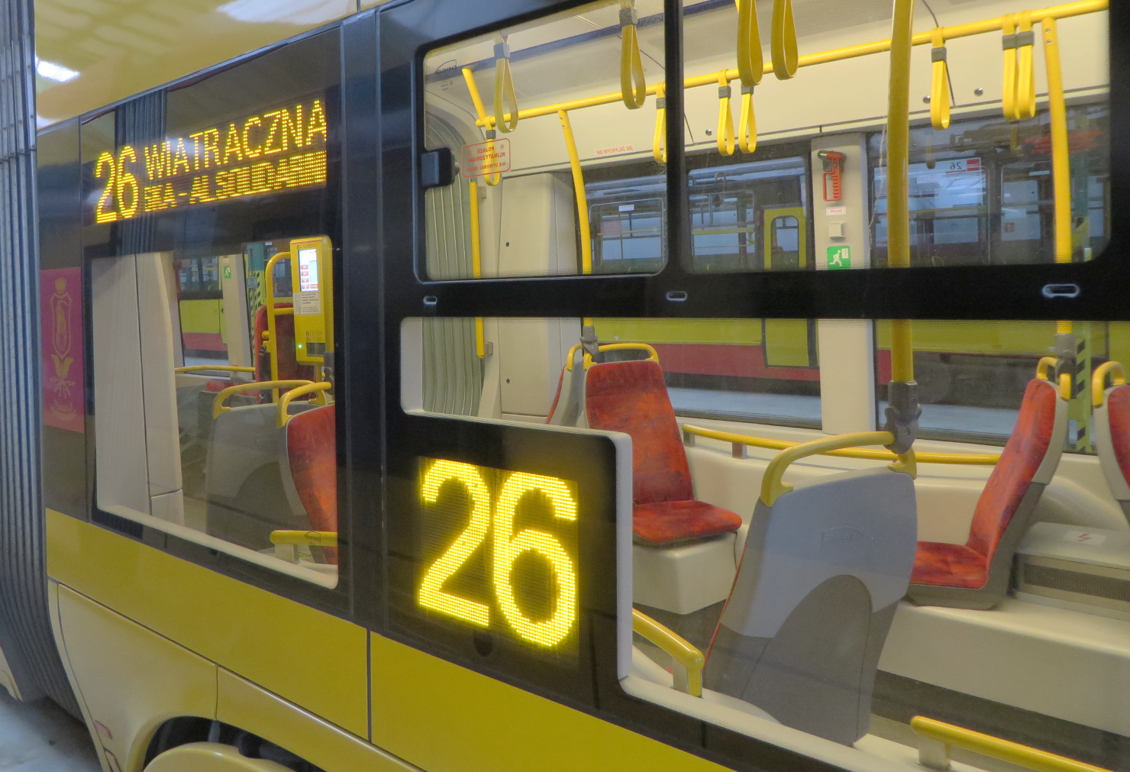
tablica boczna
tablica boczna obrazująca oznaczenie linii,
przeznaczona jest dla osób słabo widzących
Notes:
Tablica przeznaczona jest dla osób słabo widzących

Slide 21
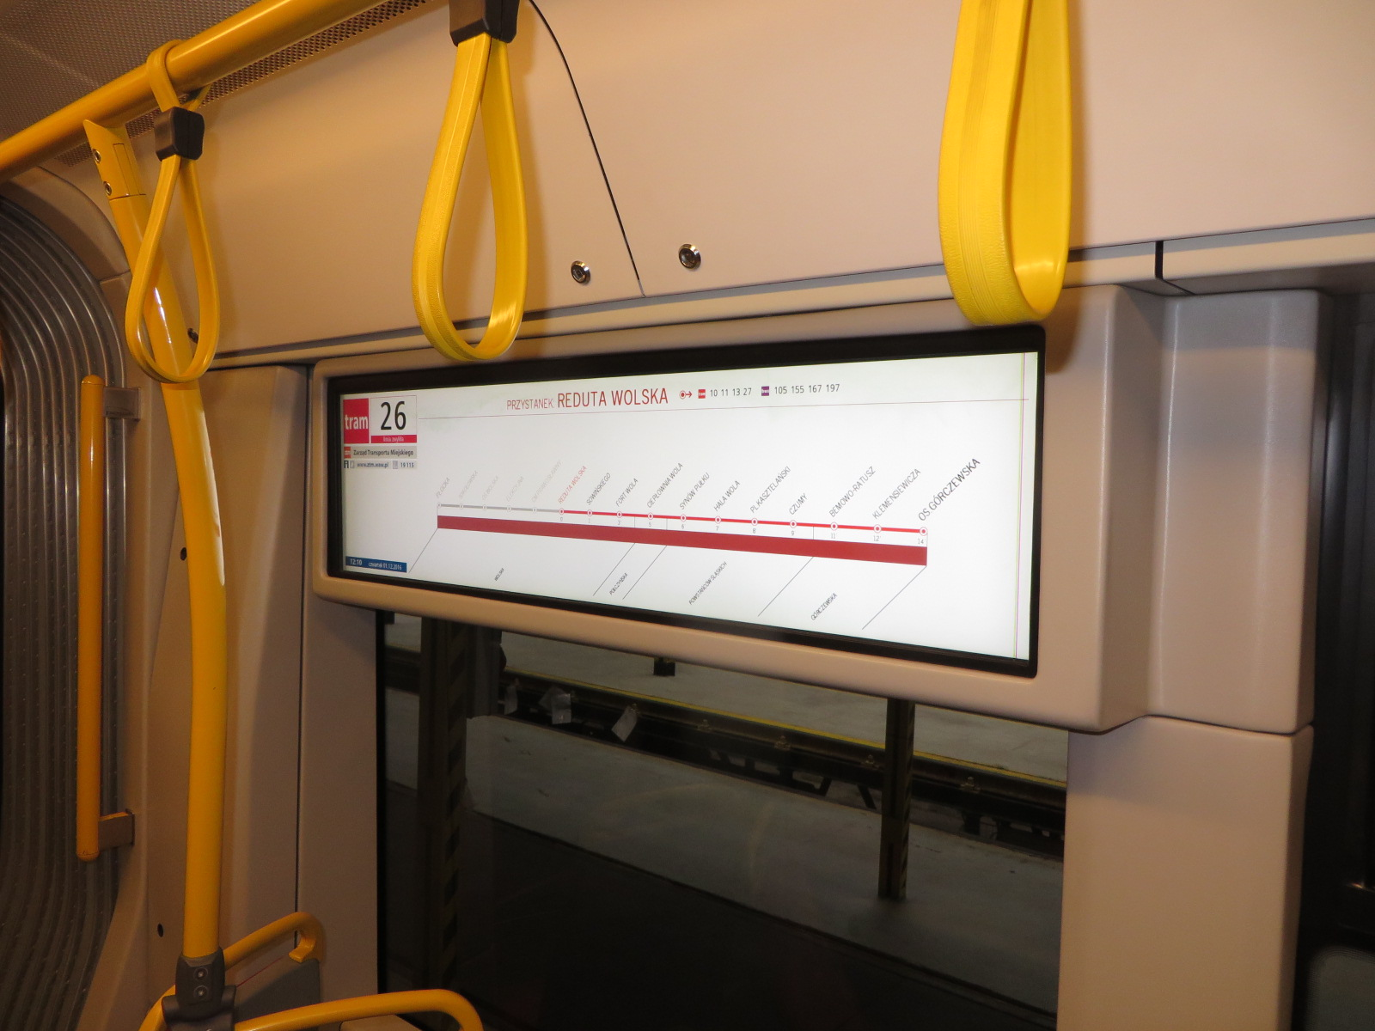
tablica wewnętrzna przedstawiająca pełną informacje o całej trasie linii, na której tramwaj aktualnie się znajduje

Slide 22
Tramwaje Warszawskie sp. z o.o. ul. Siedmiogrodzka 20 01-232 Warszawa TEL. +48 22 534 43 30 tw@tw.waw.pl www.tw.waw.pl
Paweł Rzeszódko
Dział Techniki Taboru
przeszodko@tw.waw.pl
Tel. +48 22 534 43 58
Dziękuję za uwagę.

